Slide 1


ỦY BAN NHÂN DÂN QUẬN LONG BIÊN
TRƯỜNG TIỂU HỌC ĐÔ THỊ VIỆT HƯNG
BÀI GIẢNG ĐIỆN TỬ
KHỐI 3
MÔN: TN&XH

Slide 2



Tự nhiên và xã hội
Bài 15 - Tiết 2

Slide 3




Slide 4








Bắt đầu

Slide 5


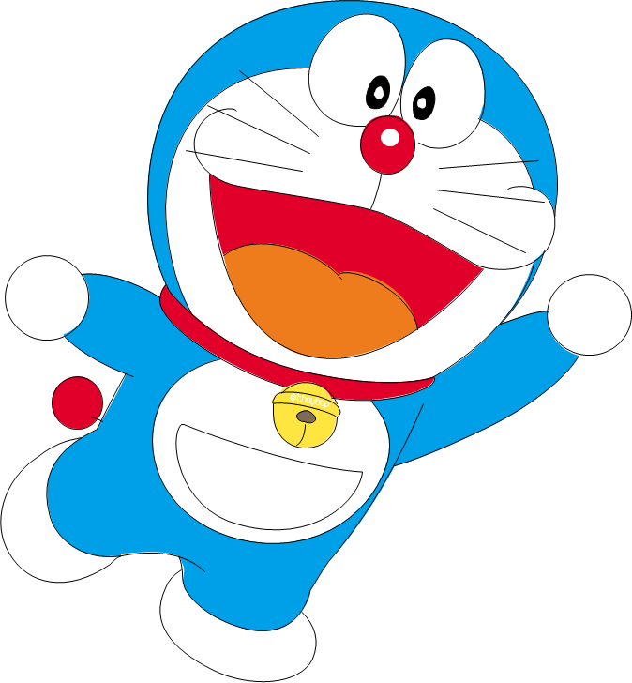
Trò chơi gồm 3 câu hỏi trắc nghiệm
Để trả lời, em sẽ giơ thẻ màu tương ứng với
màu đáp án:
Cam
Xanh
dương
Xanh
lá
Đỏ
Các em có thời gian 1 phút để chuẩn bị các thẻ màu nhé!

Slide 6
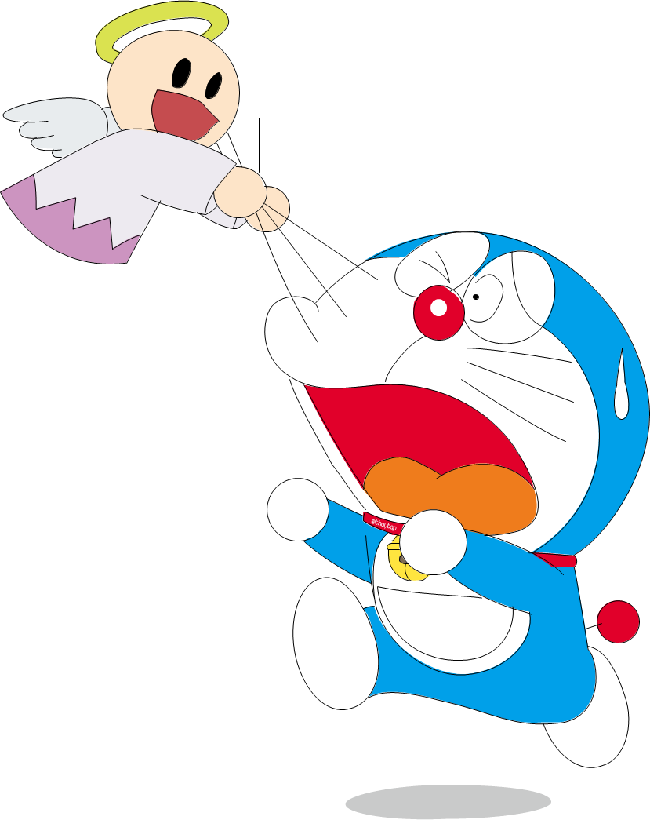




Yeahhh,
Đúng rồi!
Mình thích màu này!
Cơ quan tiêu hóa gồm: Miệng, thực quản, dạ dày, ruột non, ruột già và....
Huhu,
chưa chính xác rồi!
Bạn chọn lại nha.
hậu môn
gan
thận
tim

Slide 7

Yeahhh,
Đúng rồi!
Mình thích màu này!
Thực quản là một ống dài khoảng ...?
Huhu,
chưa chính xác rồi!
Bạn chọn lại nha.
25 cm
25 mm
25 m
25 dm

Slide 8

Yeahhh,
Đúng rồi!
Mình thích màu này!
Ống tiêu hóa bắt đầu từ miệng và kết thúc tại đâu?
Huhu,
chưa chính xác rồi!
Bạn chọn lại nha.
đại tràng
dạ dày
ruột già
hậu môn
Thầy cô nhấp chuột 1 lần để hiện câu hỏi. Nhấp thêm 1 lần để hiện các đáp án
Thầy cô nhấp vào chiếc chuông ở màu mà học sinh chọn để kiểm tra đáp án
Sau khi HS trả lời xong, thầy cô nhấp chuột hoặc phím -> để đến câu hỏi tiếp theo

Slide 9


Cảm ơn các bạn
đã chọn vòng cổ
cho tớ!

Slide 10


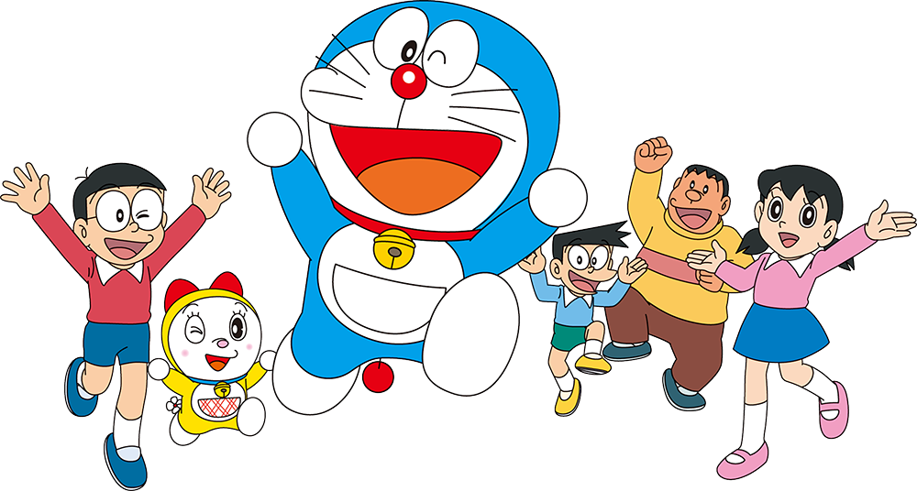

Slide 11
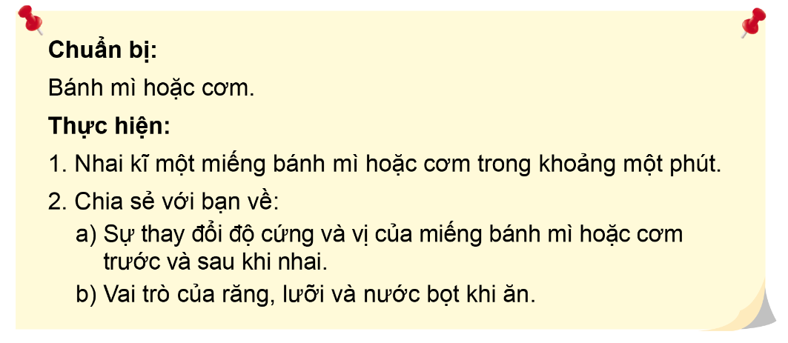
Khám phá sự tiêu hoá thức ăn ở khoang miệng

Slide 12





Các bạn khác
Lắng nghe – góp ý - bổ sung

Slide 13

Ở khoang miệng, thức ăn được nghiền nhỏ, nhào trộn, tẩm ướp. Khi nhai kĩ, nước bọt sẽ giúp biến đổi một lượng nhỏ thức ăn chứa chất bột như bánh mì, cơm, ... thành đường.

Slide 14


Slide 15
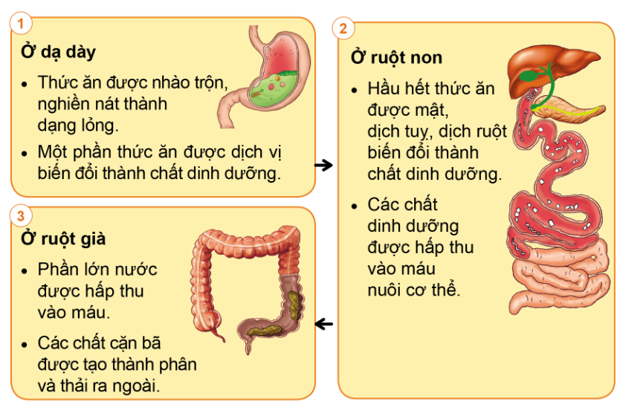
Chỉ và nói quá trình tiêu hóa thức ăn ở dạ dày, ruột non, ruột già trong các hình dưới đây.
Chỉ và nói quá trình tiêu hóa thức ăn ở dạ dày, ruột non, ruột già trong các hình dưới đây.

Slide 16

Quá trình tiêu hoá thức ăn trong cơ quan tiêu hoá gồm bốn giai đoạn:
1. Lấy vào: Nhai và nuốt thức ăn ở miệng qua thực quản.
2. Tiêu hoá: Biến đổi thức ăn thành chất dinh dưỡng ở dạ dày và ruột non.
3. Hấp thu: Lấy chất dinh dưỡng vào máu để nuôi cơ thể ở ruột non.
4. Thải ra: Loại bỏ các chất cặn bã ở ruột già ra ngoài cơ thể qua hậu môn.

Slide 17


Kể về việc ăn uống hằng ngày của em.
Em có nhận xét gì về lượng thức ăn, đồ uống được đưa vào cơ thể và lượng cặn bã thải ra?

Slide 18

CÙNG CHIA SẺ TRƯỚC LỚP

Slide 19

Cơ quan tiêu hoá có chức năng gì?
Thảo luận nhóm 4

Slide 20
Cơ quan tiêu hoá có chức năng biến đổi thức ăn thành các chất dinh dưỡng nuôi cơ thể và thải các chất cặn bã ra ngoài.

Slide 21


Slide 22


TRÒ CHƠI:VỆ SINH SÂN TRƯỜNG

Slide 23






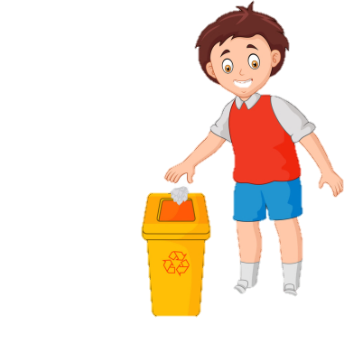





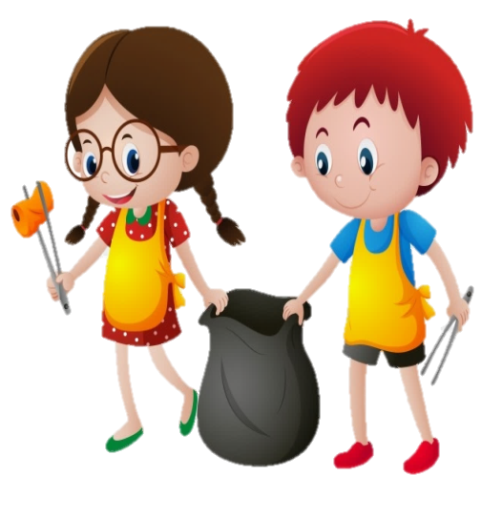
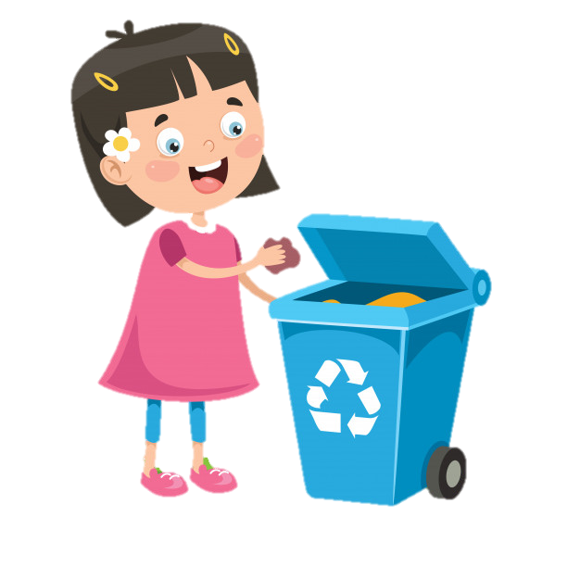







1
3
4
2

Slide 24
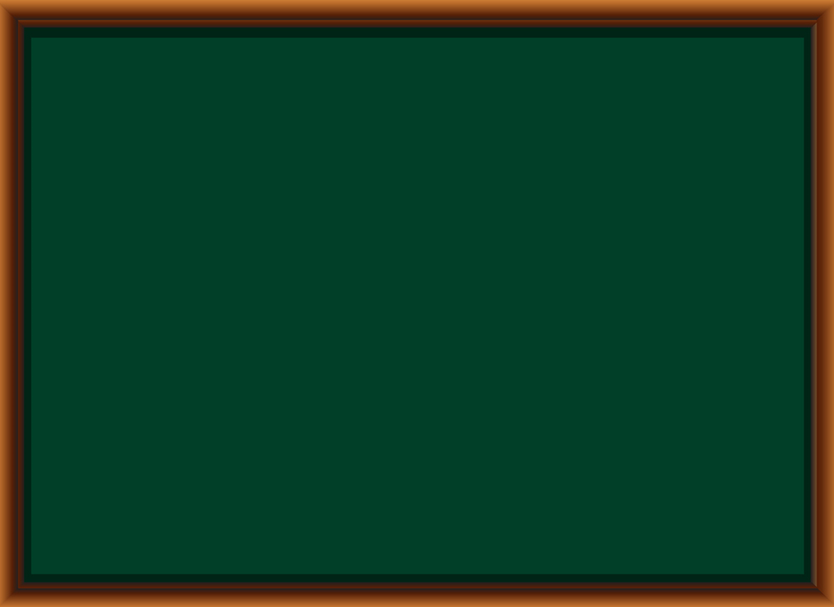
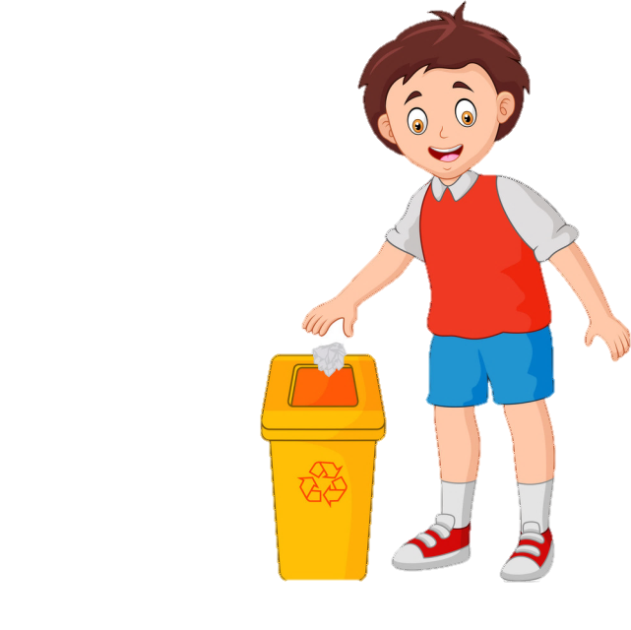
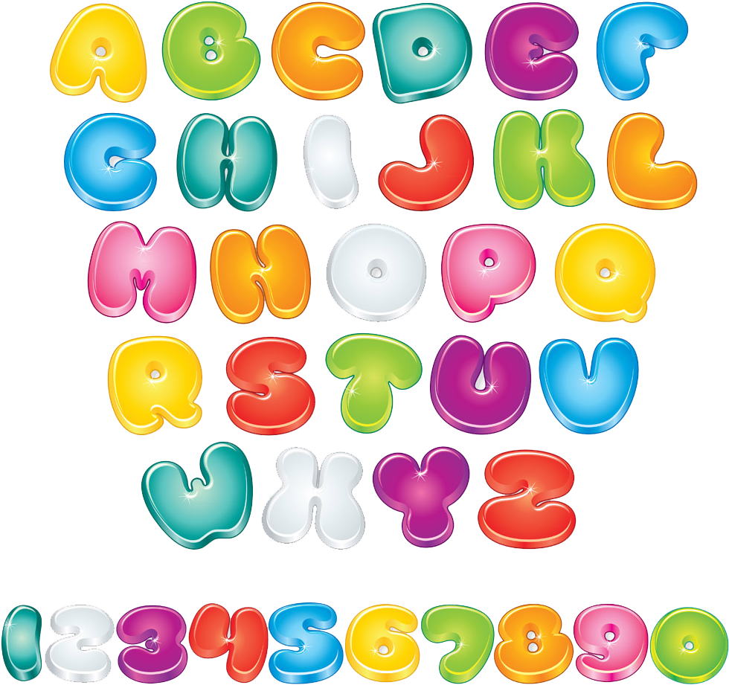
Câu 1: Quá trình tiêu hoá gồm 3 giai đoạn (lấy vào, tiêu hoá, thải ra).
Sai
Đúng
Trở về

Slide 25
Câu 2: Ở dạ dày, thức ăn được nhào trộn, nghiền nát thành dạng lỏng. Một phần thức ăn được dịch vị biến đổi thành chất dinh dưỡng.
Đúng
Sai
Trở về

Slide 26

Câu 3: Cơ quan tiêu hoá có chức năng biến đổi thức ăn thành các chất dinh dưỡng nuôi cơ thể và thải các chất cặn bã ra ngoài.
Sai
Đúng
Trở về

Slide 27
Câu 4: Ở dạ dày, thức ăn được nghiền nhỏ, nhào trộn, tẩm ướt.
Sai
Đúng
Trở về

Slide 28


